Slide 1
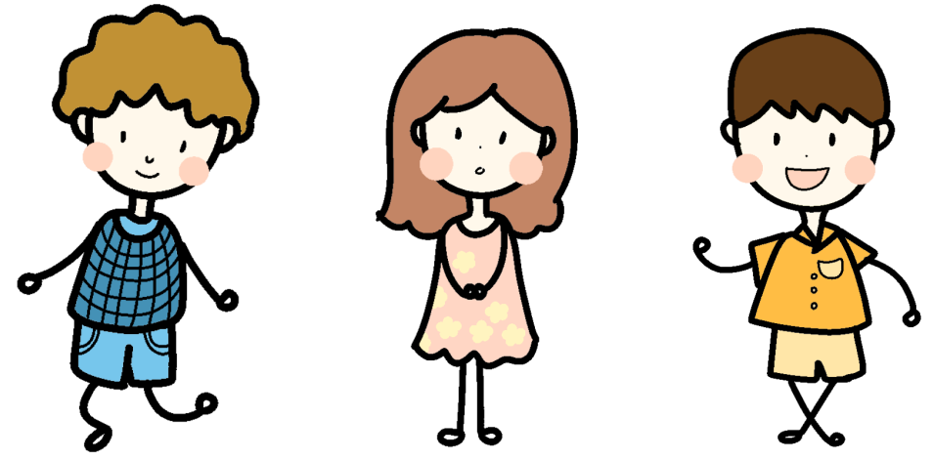
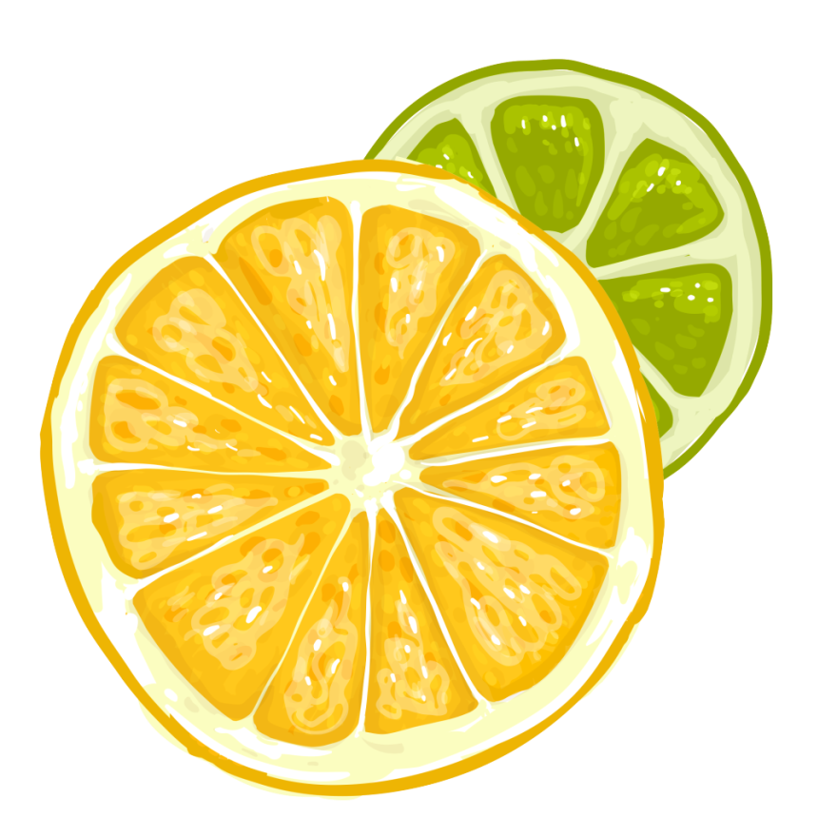
如何开展家庭教育
授课人：李明秀 | 时间：2021.10.8

Slide 2

目录页
01
02
03
04
前言
家庭教育的内涵
家庭教育现状分析
如何优化家庭教育

Slide 3
01.前 言
家庭教育的重要性

Slide 4
近年来,家庭教育已经成为社会探讨的一个热门话题。
如何正确引导与加强家庭教育当中家长教育意识与观念的发展是我们国家当前教育当中遇到的一个重要的新的课题，它既是时代的强烈呼唤，也是现实的迫切需要。

Slide 5
前苏联文学家苏霍姆林斯基曾把孩子比作一块大理石，他说：如果把这块大理石塑造成一座雕像，需要六位雕塑家：
1、家庭； 2、学校； 3、孩子所在的集体；
4、孩子本人； 5、书籍； 6、偶然出现的因素。
从排序顺序上看，家庭被列在了首位，可以看得出“家庭”在塑造孩子的过程中起着非常重要的作用。为此，了解家庭教育的重要性是十分必要的。

Slide 6
02.家庭教育的内涵

Slide 7
家庭教育的内涵
“家庭是以姻缘和血缘的结合，是我们共同生活为特征的一个社会生活共同体
家庭是社会的细胞，是初级社会群体，整个社会就是由成千上万的家庭共同组成的。
家庭具有教育功能。《中国大百科全书·教育》中对于家庭教育的内涵阐释为：“父母或其他年长者在家庭内自觉地、有层次地对子女进行的教育。”

Slide 8
父母和其他的家庭成员对子女的培养、影响、教育，直到其长大成人，走进社会，都是家庭教育。
对子女进行家庭教育，是父母的责任和义务，也是家庭所具有的基本职能之一。
家庭教育不是一个简单的家长对孩子的教育过程，更是家庭各个成员之间的共同影响、作用的互动过程。

Slide 9
社会因素
家长自身素质
家庭结构模式
家庭经济条件
1
2
3
4
家庭教育始终会受到社会因素的影响，不可能脱离社会而存在。
家长的政治素质直接影响着学生的政治素养的形成。
家庭的结构模式包括核心家庭、主干家庭、联合家庭和其他特殊家庭。
经济条件也是一个影响家庭教育的原因。

Slide 10
03.家庭教育现状与分析

Slide 11
案例一：被强迫的交往
我一个朋友的女儿，名字叫桐桐。大概是在孩子2岁时，我朋友觉得孩子应该多交朋友，所以总是特别热情地拉着她跟小朋友打招呼。可桐桐偏偏不爱说话，急性子的她就替她说，不想玩游戏就替她参加，桐桐总是被强制牵引式跟在后面。后来，我朋友发现桐桐一个人的时候，竟然不知道自己玩什么，而且特别在乎别人是否把她当朋友。上幼儿园之后，她经常说不想去幼儿园，因为没有好朋友。我跟她讲了之后我朋友开始意识到自己强迫孩子交往已经给她带来了深深的焦虑和不安。
后来再也不强迫桐桐了，开始带她出去慢慢引导她自己玩。我朋友的转变也带来了孩子的转变，桐桐变得越来越自信，跟小朋友打招呼也很自然，朋友逐渐多起来。这件事例让我们要明白：每个孩子有他独特的个性，他需要按照自己的节奏成长，父母只要适宜呵护就好，而不是去干涉甚至包办他的人生。

Slide 12
孩子各有不同，教育没有统一标准，更不可能从书本中找到适合每个孩子的方法。家长与其抱着书本焦虑，不如蹲下来倾听孩子的心声，只有尊重了孩子，孩子才会获得安全自信，自然而然地学会交往。

Slide 13
案例二：为什么不给爷爷奶奶吃？
儿子有什么好东西总愿意和爸爸分享，爷爷对此“颇有微词”：“什么东西都要给爸爸吃，爷爷奶奶要尝尝都不给，这孩子白疼了。”其实，儿子原来是很大方的，有好吃的都愿意和爷爷奶奶分享。但每次孩子的手递过去后，他们赶紧又说：“好孩子，爷爷奶奶不吃，你自己吃吧！”几次之后，孩子就不再当回事儿了。而当儿子与爸爸分享时，爸爸会道谢并真的与他分吃，还夸他的东西好吃，儿子也乐得与他分享。爷爷奶奶甚至还责怪老公说：“大人怎么还吃孩子的东西！”

Slide 14
孩子的心是单纯而美好的，他会把成人世界的每个要求都当真。作为成人，最重要的是尊重孩子的这份单纯和美好，而不是为了好玩或者表示亲昵逗弄孩子。生活中很多对待孩子看似搞笑的无意之举，背后却是对孩子深深的不尊重。爱孩子，就请将他作为一个平等的人来对待。

Slide 15
案例三：“蜗牛”给我的温暖
一天早晨，我像往常一样催促儿子快点起床去幼儿园，然后我要去开会，因为马上要迟到了。我心急火燎，却发现儿子把牙刷咬在嘴里，站在玩具架前玩玩具。我气坏了，大声喊他的名字，并狠狠打了他屁股一巴掌。儿子被我突如其来的举动吓坏了，傻傻地站在那儿，眼里充满了恐惧，手里还拿着没拼好的磁力棒。等我批评完，儿子怯怯地说：“妈妈，我想拼一个和你裙子上一样太阳花送给你。”我愣住了，一把把他拥在怀中，说不出话来。
工作和生活的压力常常让我身心俱疲、浮躁焦虑，难免迁怒于儿子。可我的“小蜗牛”却用他的爱和善良把我浮躁的心熨平了。

Slide 16
当孩子表现出不符合成人期望的行为时，成人常常会简单、粗暴地加以批评，甚至打骂，这是对孩子极大的不尊重。其实，如果耐心倾听孩子“为什么要这样做”，你会发现，回报你的，一定是像“太阳花”一般温暖幸福的爱和惊喜。 学龄前孩子最大的特点是在游戏中获得属于自己的知识经验，父母要用适合孩子年龄特点的方式方法与孩子沟通和交流。

Slide 17
案例五：别让强制的学习夺走童年的快乐
在“望子成龙”,”望女成凤”的心态驱使下，现在给过孩子很多强制的“爱”。比如周末，很多家长都会给孩子安排了一整天的课程，没有考虑孩子是否能承受这些学习的压力。但是当他稍有退步有些家长便会大发雷霆，甚至动用家庭暴力，常常能看到孩子眼中的怨恨与不满。当看到孩子不满时，家长们可能又是好言相劝，又是物质奖励，把自以为的“特殊的爱”强加在他身上。直到有一天，才发现物质已不再有吸引力，孩子对学习没有了兴趣，不知不觉也无情地拉开了家长和孩子的距离。（看视频）
家长们，我们也要学会反思自己，为什么会成为现在这个样子！去年我参加了教育心理学的培训，我懂得了很多，重新找到了爱的方向。作为母亲要让孩子在兴趣的促使下主动学习，而不应把自己的意愿强加到孩子身上，让孩子在焦虑与紧张的氛围下生活。我要改变，先从放下自己的期望开始，尊重孩子的兴趣。

Slide 18
我们常常借“爱”的名义绑架孩子，让孩子背负我们的焦虑，完成我们未完成的期待。让孩子成为他自己，按他的节奏成长，胜过所有“爱”的语言和物质。

Slide 19
如何优化家庭教育

Slide 20
如何优化家庭教育？
NO.1
NO.2
NO.3
家庭、学校和社会三位一体
优化家庭教育环境
转变观念、方式及内容
主要包括提高家长的能力素质，营造良好的家庭氛围和优化家庭文化环境。
家长应当转变观念，运用科学的教育方法，丰富教育内容，使身教与言教能够有效结合。
实家庭教育、学校教育、社会教育的互补与配合，是培养孩子成人成才的关键。

Slide 21
总 结
陶行知先生说：“我们对于儿童有两种极端的心理，都于儿童有害。一是忽视；二是期望太切。忽视则任其像茅草一样自生自灭，期望太切不免揠苗助长，适得其反。”
作为家长，我们应该重视家庭教育，以身作则，做孩子的榜样，并积极配合学校，双方共同努力，让孩子快乐成长！

Slide 22
感谢您的聆听

